Slide 1
SE: Sprint Review 2
Gruppe: Auron (Dev), Dennis (PO), Simon (te)
Projekt: Jump‘N‘Run

Slide 2
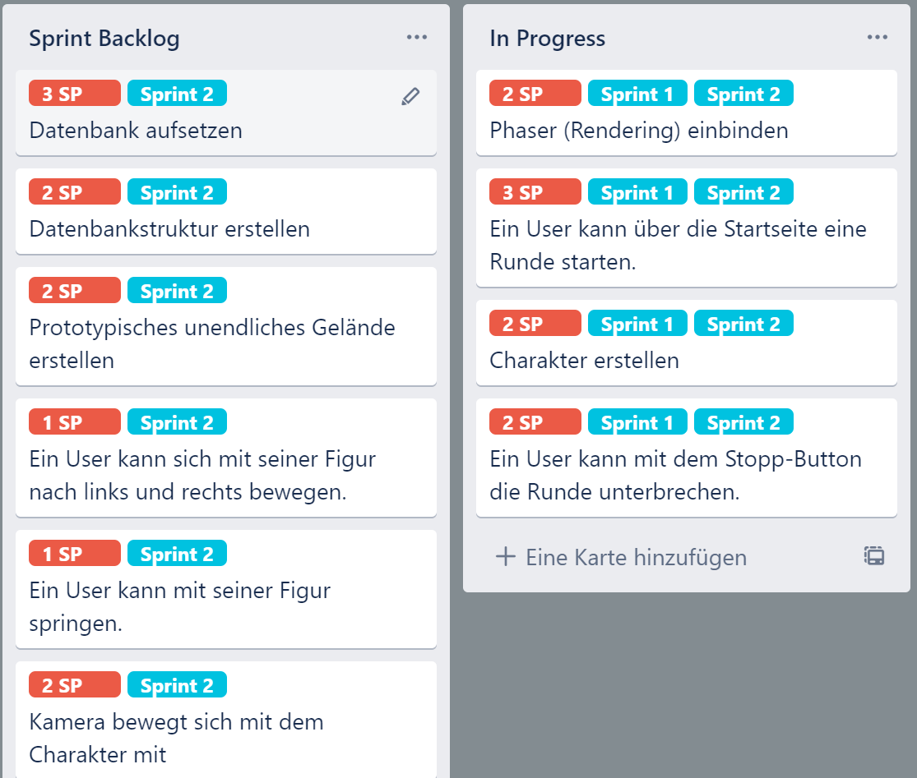
Unser Backlog

Slide 3
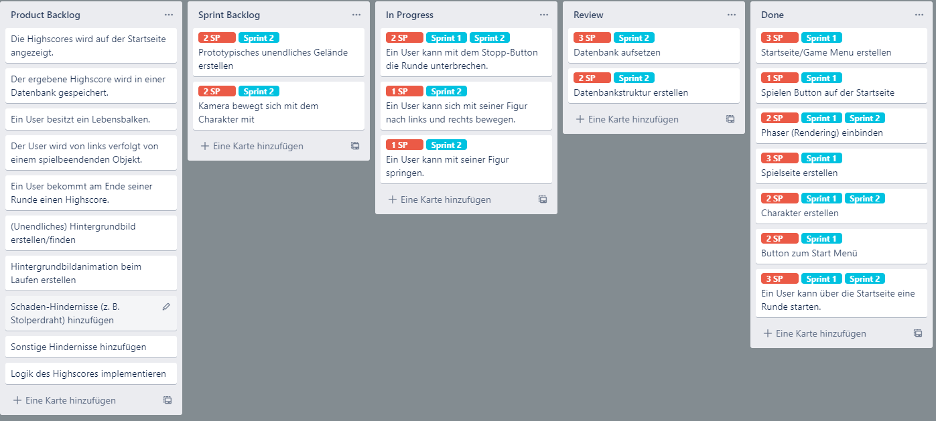
Der heutige Fortschritt

Slide 4

Alter Stand (Was war vorher?)
Zwei Seiten mit Buttons ohne Funktion
Unfertige Backlog Items aus dem ersten Sprint

Slide 5

Neuer Stand (Was ist jetzt?)
- Verbinden der Startseite und des Spiels
- Phaser (Engine) wurde eingebunden
- Charakter wurde erstellt
- Gravitation wurde hinzugefügt
- Git Push/Commit

Slide 6
Was lief gut?
- Aufteilung & Übernehmen BLI
- Kommunikation
- Teamarbeit & Unterstützung

Slide 7
Was lief schlecht?
- Probleme beim Klonen und Mergen auf GitHub
- Verplant mit Backlogitems & Aufwand
- Wenig Tests

Slide 8
Quality Assessment
- DoD beachtet

